Slide 1

配置WEB服务、FTP服务、
Wang.bin@inspur.com

Slide 2
Inspur group
IIS安装和配置

Slide 3
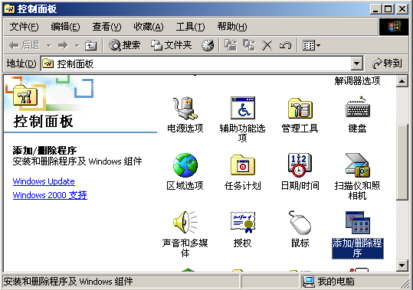
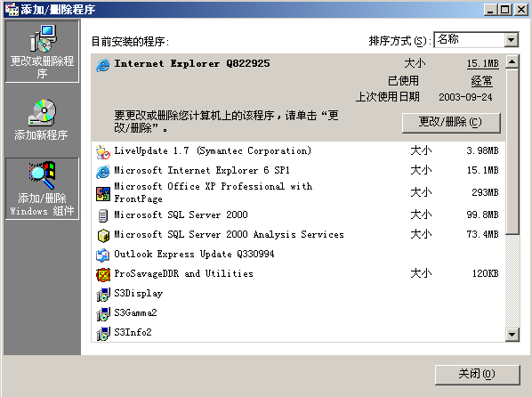
一、IIS的安装
添加组件
添加程序

Slide 4
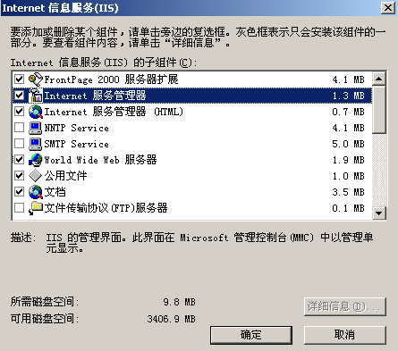
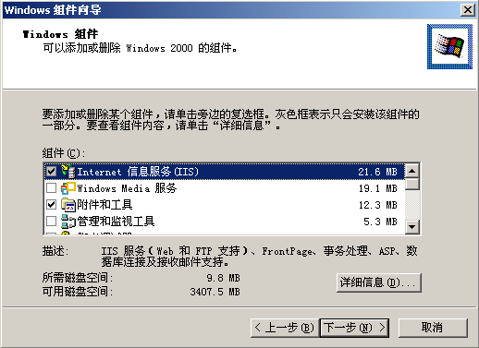
IIS具体内容
服务管理
选择IIS
WWW服务
详细选择
完成

Slide 5
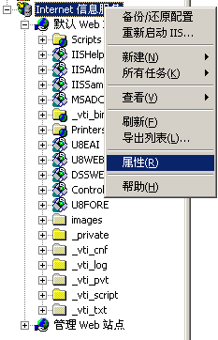
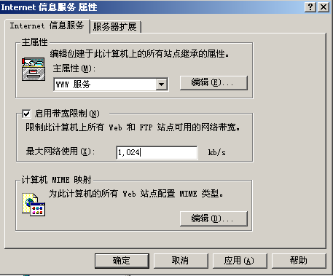
二、IIS服务的属性
IIS服务(Internet信息服务)内置WWW(W3C)服务和FTP服务
启动IIS服务
管理工具
选择服务
带宽限制
Notes:
ISO/OSI七层网络模型与TCP/IP协议四层网络模型的对应关系

Slide 6
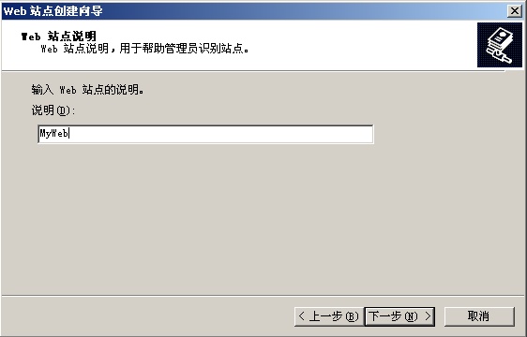
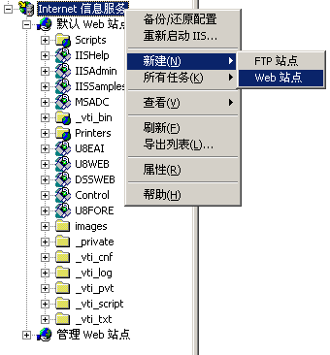
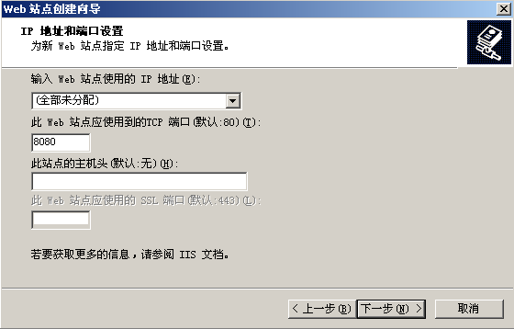
三、新建Web站点
站点说明
分配地址
分配端口

Slide 7
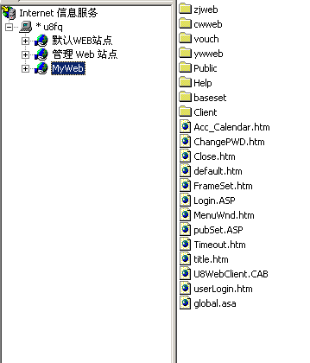
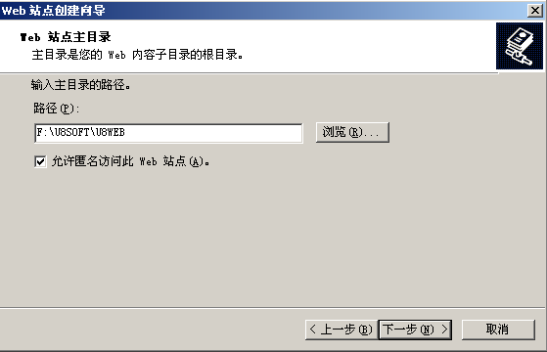
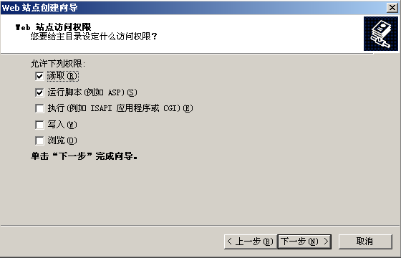
WEB站点设置
权限设置
主目录路径
完成
只在Win2000Server以上版本有效

Slide 8
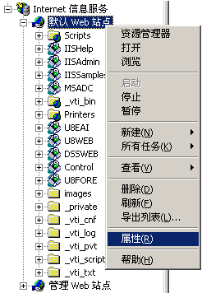
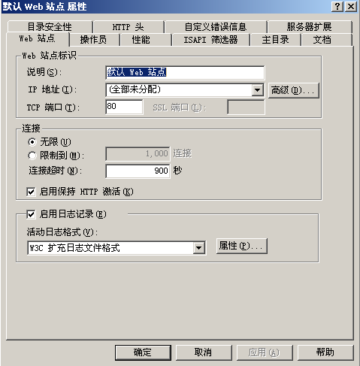
四、Web站点属性
启动WWW服务
连接超时
可用dos命令 net start/stop w3c 启动或停止WWW服务

Slide 9
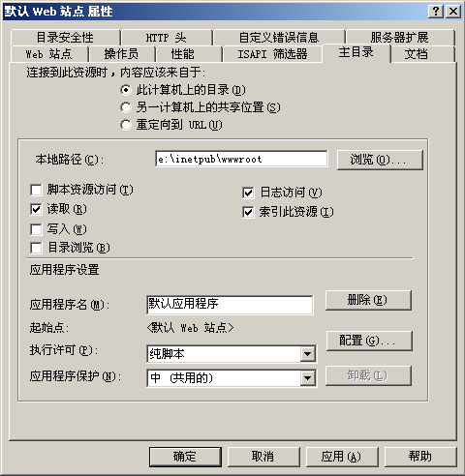
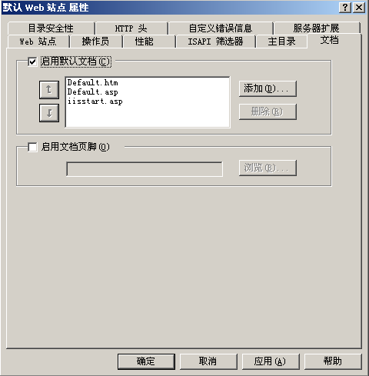
主目录和默认文档
主目录
文档

Slide 10
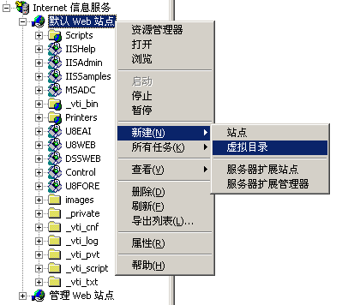
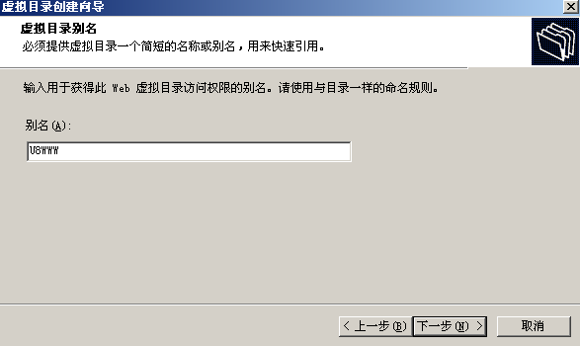
五、增加虚拟目录
名称

Slide 11
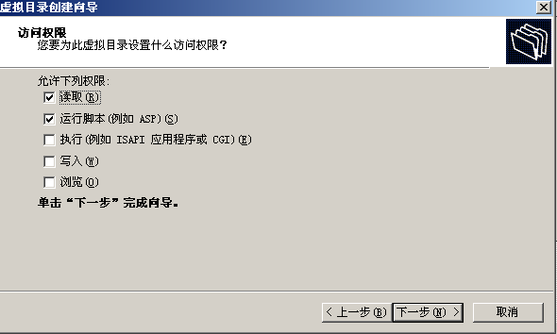
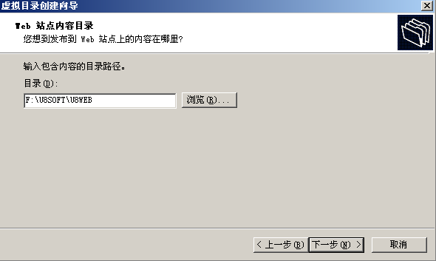
虚拟目录设置
目录路径
权限设置
完成

Slide 12
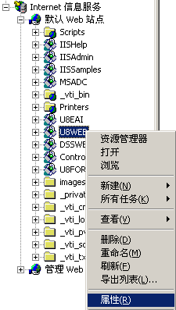
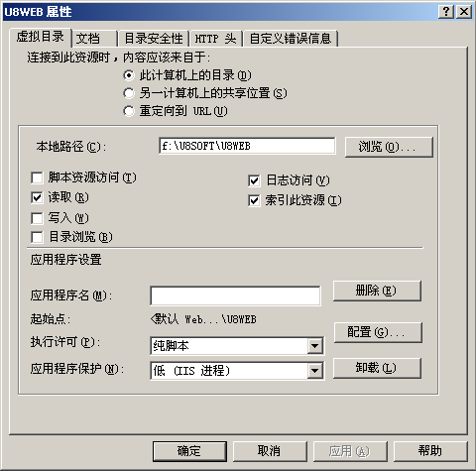
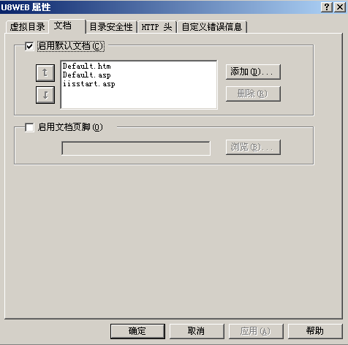
六、虚拟目录的属性
虚拟目录
默认文档

Slide 13
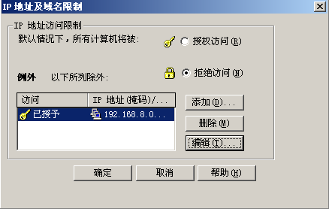
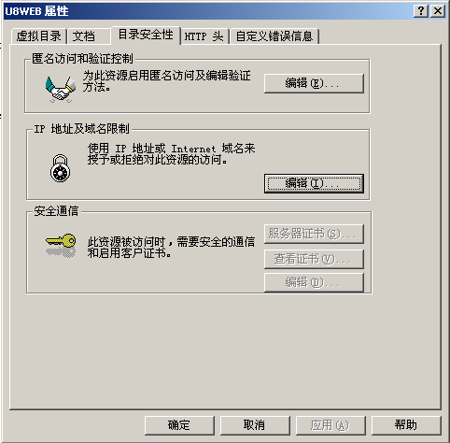
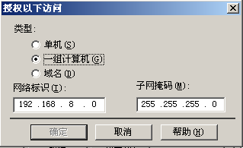
虚拟目录安全性
IP限制只在Win2000Server以上版本有效
访问限制
修改
修改
Notes:
PDU（protocol data unit):每一层使用自己层的协议和别的系统的对应层相互通信，协议层的协议在对等层之间交换的信息叫协议数据单元。
上层 : message
transport layer : segment
Network layer : packet
Data-link layer : Frame
Physical layer : bit

Slide 14


FTP简介（Demo 2）
  创建FTP服务器
  管理FTP服务器
  多个FTP服务器的实现
  FTP客户端程序

Slide 15
第七节 FTP简介
文件传输协议FTP（File Transfer Protocol）是Internet上使用最广泛的文件传送协议。它允许用户将文件从一台计算机传输到另一台计算机上，并且能保证传输的可靠性。
由于采用TCP/IP协议作为Internet的基本协议。无论两台Internet上的计算机在地理位置上相距多远，只要它们都支持FTP协议，就可以相互传送文件。这样做不仅可以节省实时联机的通信费用，而且可以方便地阅读与处理传输过来的文件。同时，采用FTP传输文件时，不需要对文件进行复杂的转换，因此具有较高的效率。

Slide 16
一、FTP的功能
FTP的主要功能包括两个方面：文件的下载和文件的上传
文件的下载就是将远程服务器上提供的文件下载到本地计算机上。
文件的上传是指客户机可以将任意类型的文件上传到指定的FTP服务器上。
FTP服务支持文件上传和下载，而HTTP仅支持文件的下载功能。

Slide 17
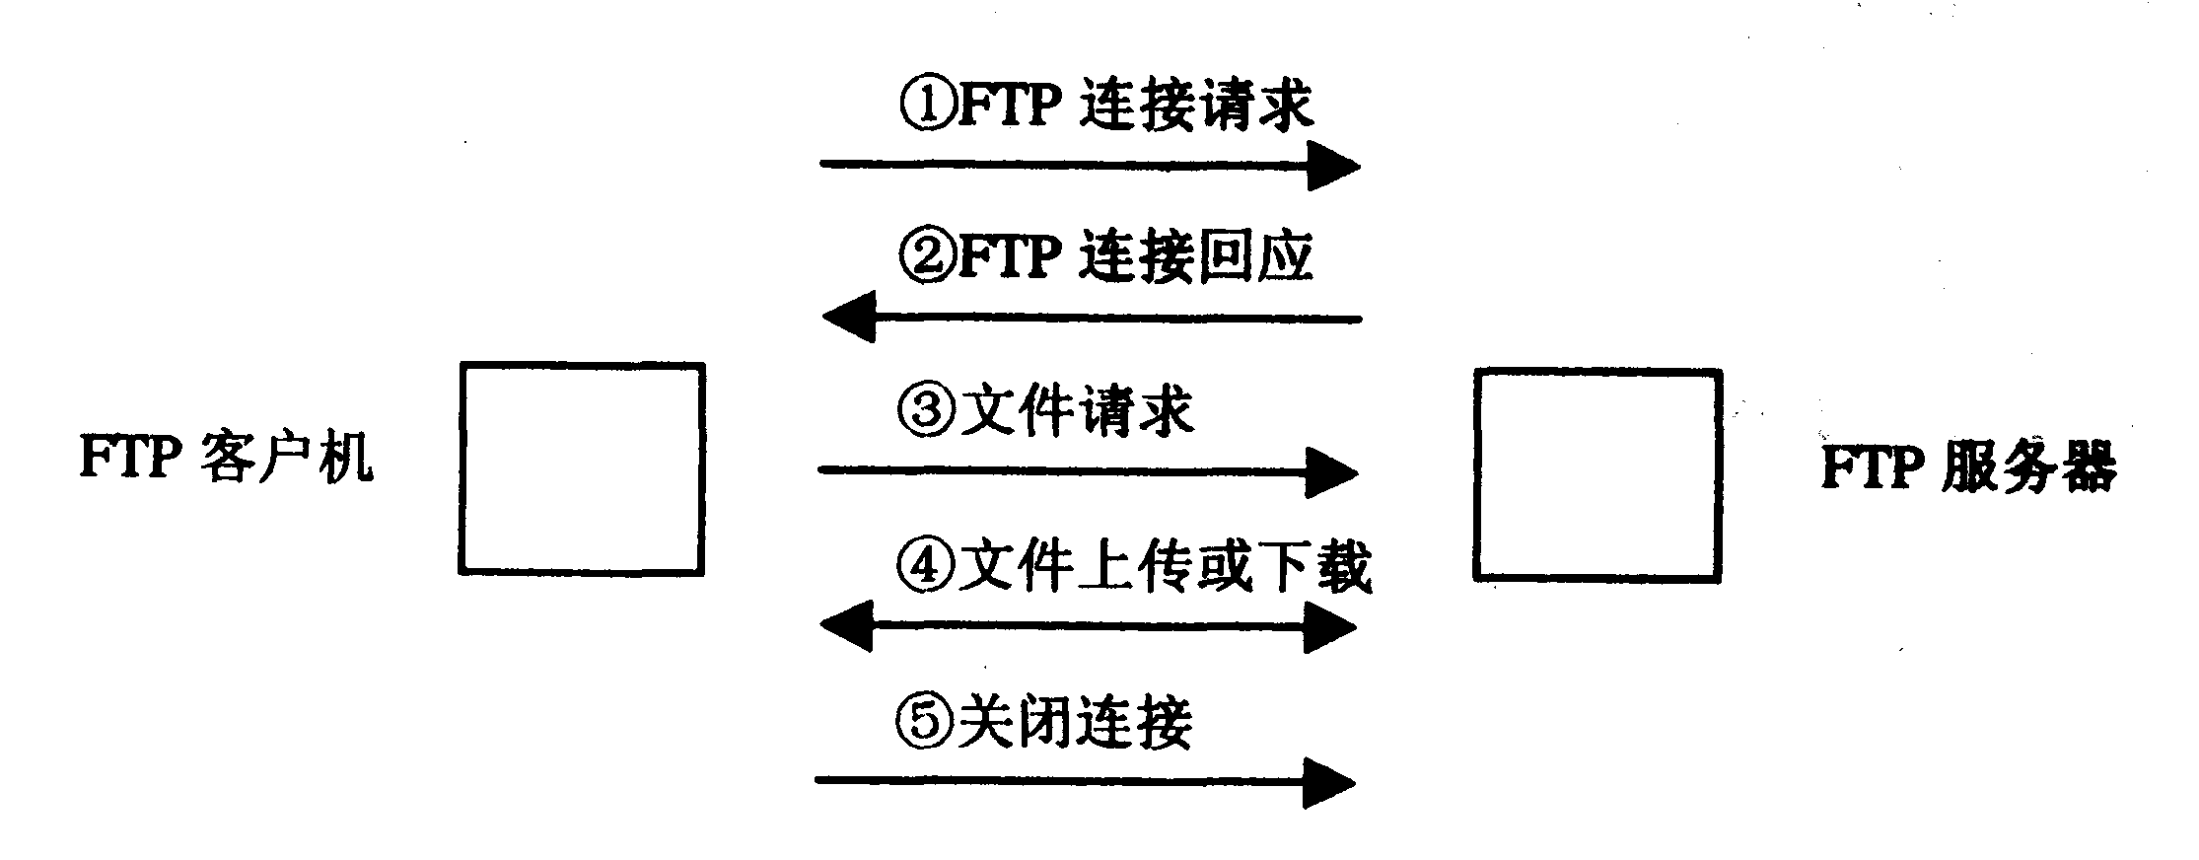
二、FTP服务的工作过程
FTP服务采用典型的客户/服务器工作模式
FTP服务器默认设置两个端口21和20：端口21用于监听FTP客户机的连接请求，端口20用于传输文件 。

Slide 18
三、FTP的访问方式
FTP服务分为普通FTP与匿名FTP服务两种类型。
普通FTP服务要求用户在登录时提供正确的用户名和用户密码。
匿名FTP服务的实质是提供服务的机构在它的FTP服务器上建立一个公开账号（通常为anonymous），并赋予该账号访问公共目录的权限。

Slide 19
Demo 2
实验名称：使用IIS6.0创建FTP站点
实验目的：IIS6.0是Windows Server 2003 自带的一款应用程序，通过使用IIS 6.0，我们可以建立自己的FTP站点

Slide 20
第八节 创建FTP服务器
在Windows Server 2003提供的IIS 6.0服务器中内嵌了FTP服务器软件。在Windows Server 2003的默认安装过程中是没有安装的，手动安装FTP服务器的步骤如下：
（1）执行“开始”→“控制面板”→“添加/删除程序”→“添加/删除Windows组件”。
（2）在Windows组件向导界面，在“组件”列表框中选中“应用程序服务器”选项 。

Slide 21
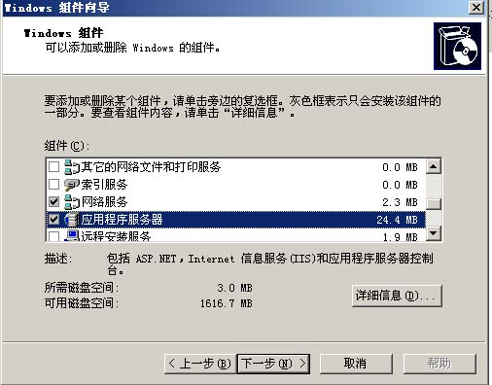
Windows组件——应用程序服务器
详细信息

Slide 22
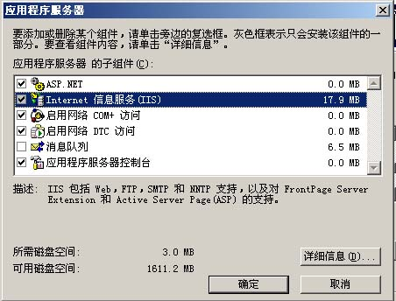
应用程序服务器——Internet信息服务

Slide 23
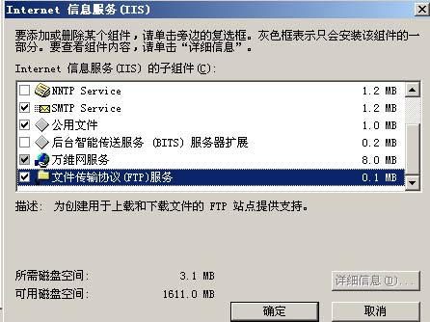
Internet信息服务——文件传输协议（FTP）服务

Slide 24
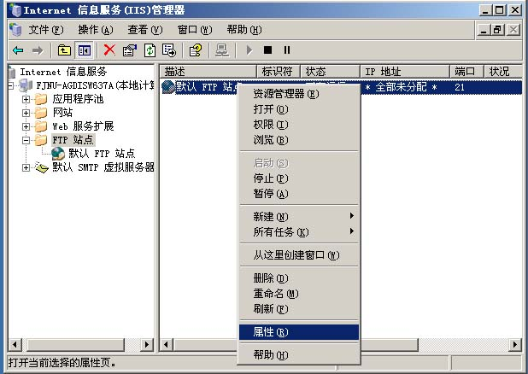
第九节 管理FTP服务器

Slide 25
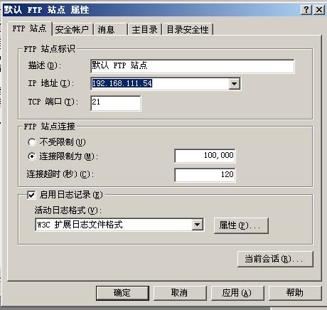
一、配置“FTP站点”选项卡

Slide 26
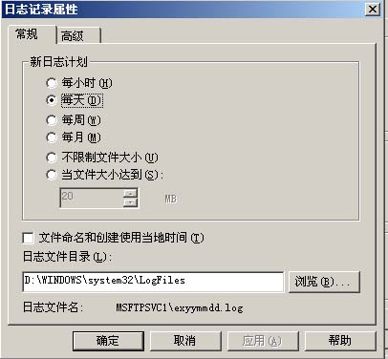
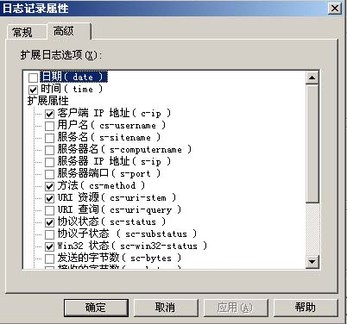
启用日志记录参数

Slide 27
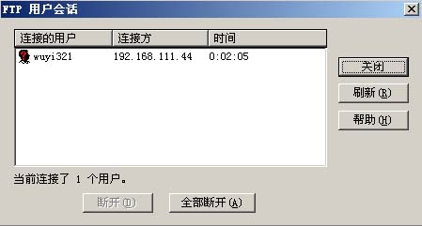
单击“当前会话”按钮， 打开“FTP用户会话”对话

Slide 28
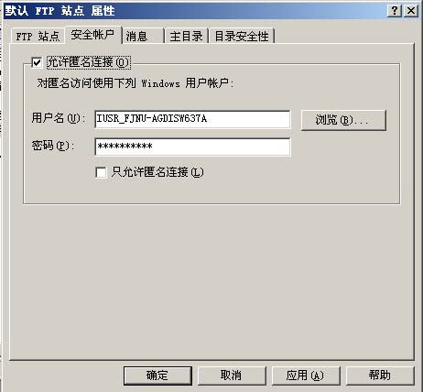
二、配置“安全账户”选项卡

Slide 29
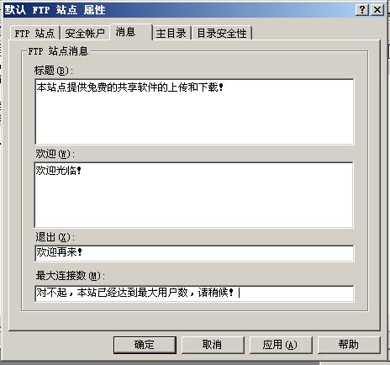
三、配置“消息”选项卡

Slide 30
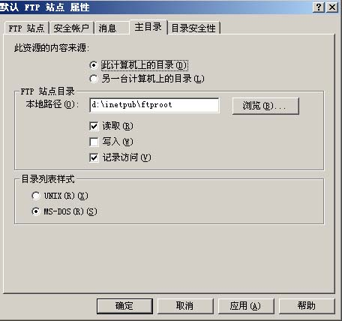
四、配置“主目录”选项卡

Slide 31
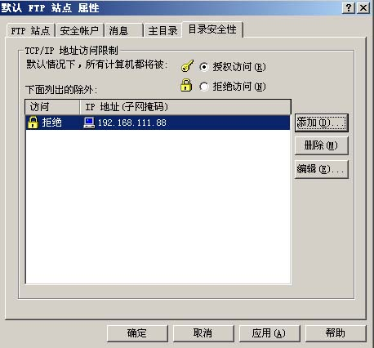
五、配置“目录安全性”选项卡

Slide 32
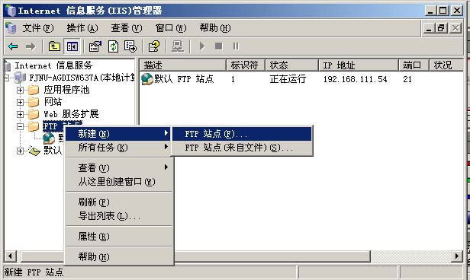
第十节 多个FTP服务器的实现
创建多个FTP服务器，这些FTP服务器利用同一个IP地址，不同的TCP端口

Slide 33
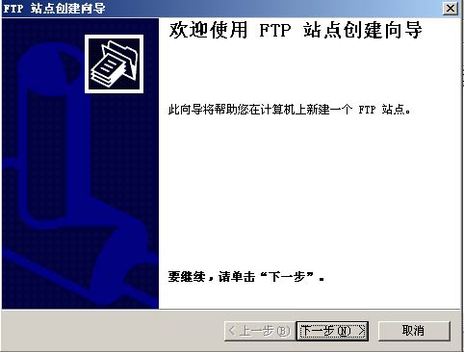
新建FTP站点向导欢迎界面

Slide 34
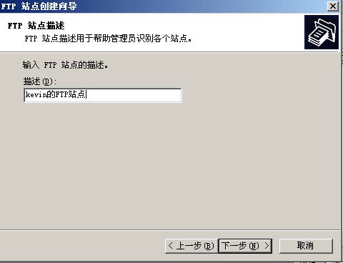
FTP站点描述

Slide 35
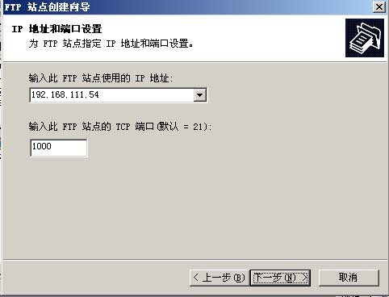
IP地址和端口设置

Slide 36
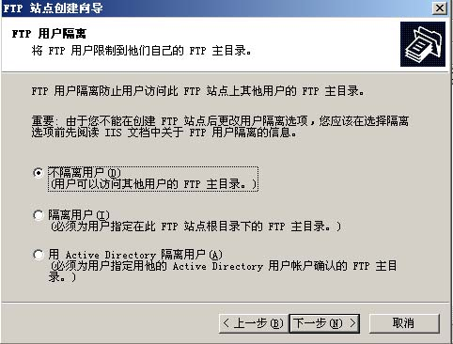
FTP用户隔离

Slide 37
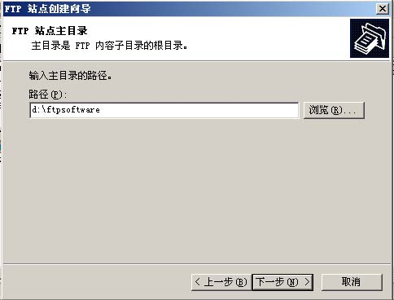
FTP站点主目录

Slide 38
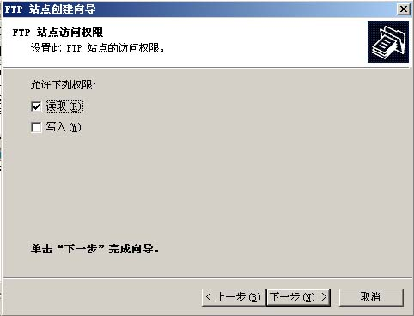
FTP站点访问权限

Slide 39
第十一节 FTP客户端程序
常用的FTP客户端程序通常有三种类型：传统的FTP命令行、浏览器与FTP下载工具。
一、 使用传统FTP命令行访问FTP站点
常用的命令格式如下：
1. ftp 主机名
FTP>bye 结束与远程计算机的FTP会话并退出ftp。
FTP>cd 更改远程计算机上的工作目录。
FTP>delete 删除远程计算机上的文件

Slide 40
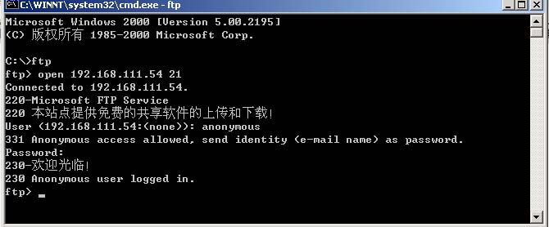
5. open 主机名端口

Slide 41
6. FTP>dir 显示远程目录文件和子目录列表
7. FTP>get 使用当前文件转换类型将远程文件复制到本地计算机。
格式：get remote-file [local-file]
8. FTP>help [command]
9. FTP>ls 显示远程目录文件和子目录的缩写列表。10.FTP>mkdir 创建远程目录
11. FTP>mls 显示远程目录文件和子目录的缩写列表
12. FTP>mput 使用当前文件传送类型将本地文件复制到远程计算机上。

Slide 42
13. FTP>put 使用当前文件传送类型将本地文件复制到远程计算机上。
14. FTP>pwd 显示远程计算机上的当前目录
15. FTP>quit 结束与远程计算机的FTP会话并退出ftp。
16. FTP>rmdir 删除远程目录
17. FTP>user 指定远程计算机的用户

Slide 43
二、利用IE浏览器访问FTP站点
利用IE 6.0访问FTP站点的方法如下：
若要访问的FTP站点为匿名站点，在IE浏览器的地址栏输入“ftp://FTP站点的IP地址或DNS域名”。
如果FTP站点提供的是用户访问的方法，在IE浏览器的地址栏中需要添加用户名和密码信息，格式为：“ftp://用户名：密码@FTP站点的IP地址或DNS域名”。也可以按照匿名访问的方法进行访问，IE浏览器会自动弹出登录身份窗口，提示输入用户名和密码。

